Slide 1
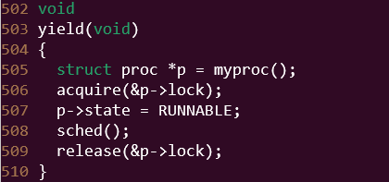
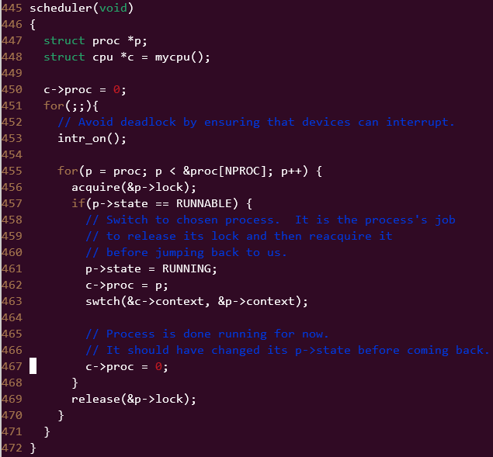
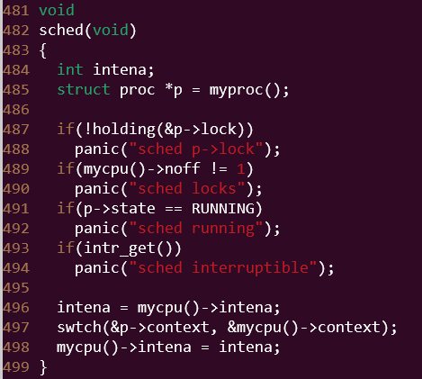

Slide 2
CPU0
Acquire
Release
临界区
CPU1
Acquire
Release
等待…
临界区
CPU2
Acquire
Release
等待…
临界区

Slide 3

#0 #1 #2 #3 #4 #5 …
FAT
0x0ffffff8
0x0fffffff
0x0ffffff8
0x0fffffff
0x05
0x0fffffff
bbb.bmp 文件大于一个cluster，#4不够，所以fat[4]指向了cluster#5，
直至fat[5]=0x0fffffff，表示该文件结束。
BPB_RootClus=0x02
Data
Cluster #2 #3 #4 #5 ….
文件开始于cluster#4
目录对应的cluster下存放的是：该目录下文件或者目录的目录结构
文件对应的cluster下存放的是：该文件的二进制数据
32B
32B
32B
32B
Dir struct LDIR DIR … LDIR DIR
aaa长文件名结构
aaa短文件名结构
bbb.bmp文件的长短目录结构

